Slide 1
Внеурочная деятельность: туризм как средство воспитания у младших школьников любви и уважения к родному краю.
Из опыта работы учителя начальных классов
МБОУ «Пуксинская школа»
Чернаковой Натальи Владимировны

Slide 2
Внеурочная деятельность – это образовательная деятельность, осуществляемая в формах, отличных от классно- урочной, и направленная на достижение планируемых результатов освоения основной образовательной программы начального общего образования.

Slide 3
Задачи:
обеспечить благоприятную адаптацию ребёнка в школе;
оптимизировать учебную нагрузку обучающихся;
улучшить условия для развития ребёнка;
учесть возрастные и индивидуальные особенности обучающихся.

Slide 4
Направления:
спортивно-оздоровительное;
духовно-нравственное;
социальное;
общеинтеллектуальное;
общекультурное.

Slide 5
Формы:
экскурсии (туризм);
кружки;
секции;
круглые столы;
конференции;
диспуты;
поисковые и научные исследования;
общественно полезные практики и другие.

Slide 6
Туризм способствует:
знакомству школьников с историко-культурным наследием региона;
укреплению здоровья детей;
сплочению коллектива;
воспитанию у школьников любви и уважения к родному краю.

Slide 7
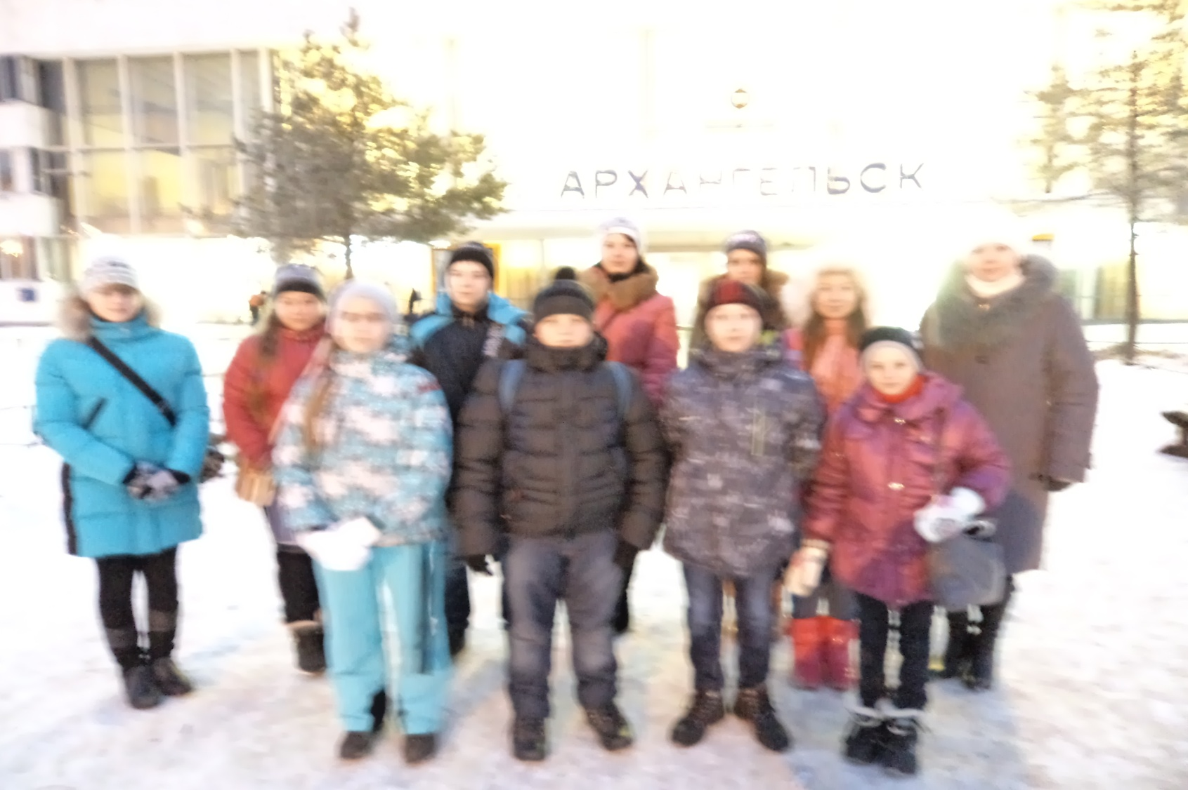
Первое путешествие – 8 декабря 2013 года - город Архангельск

Slide 8
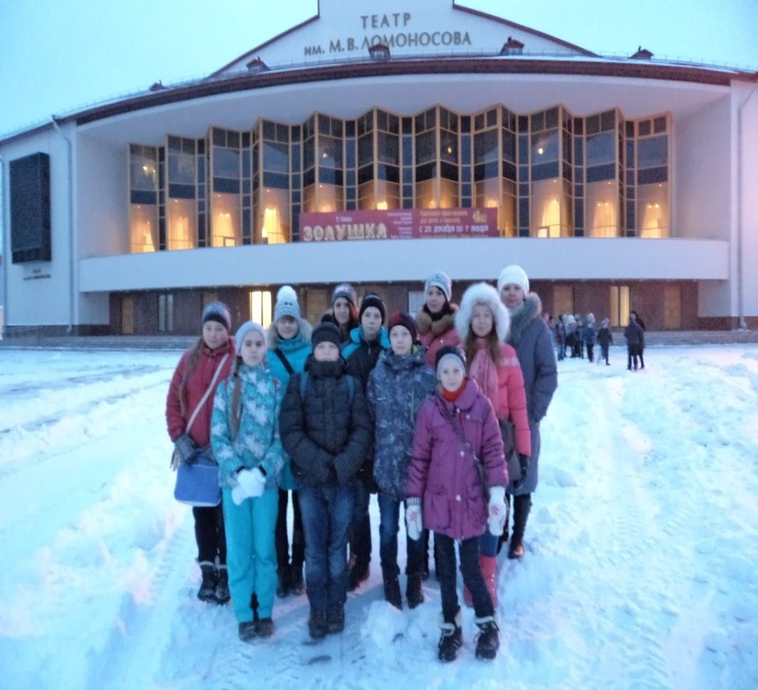
Драмтеатр имени М.В.Ломоносова

Slide 9
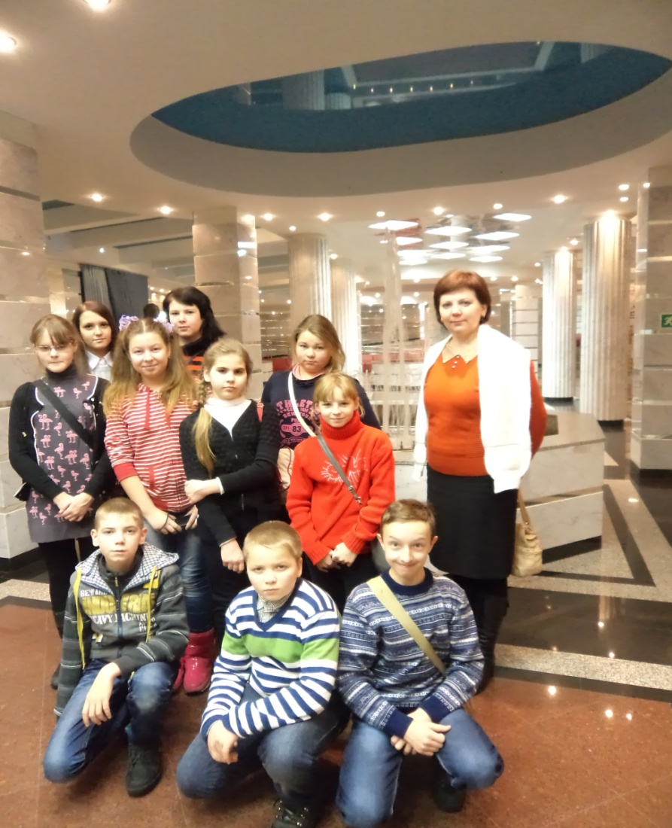
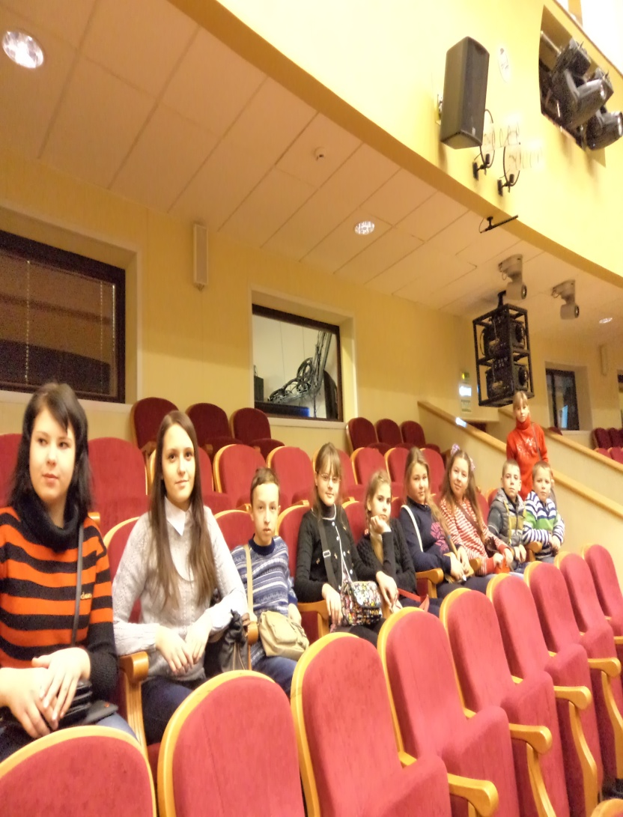
Представление по мотивам сказок
Степана Писахова
« Морожены песни о счастье »

Slide 10
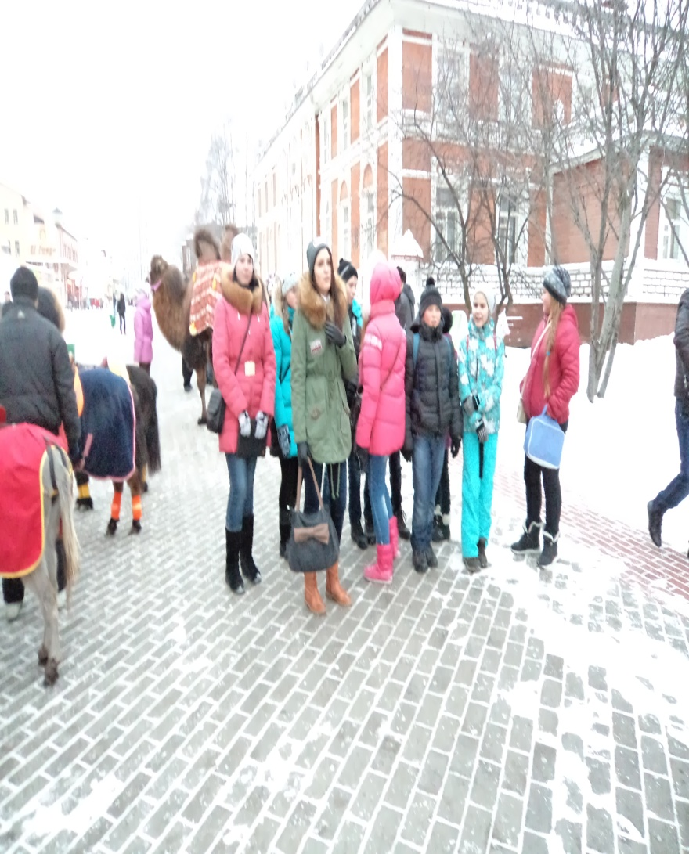
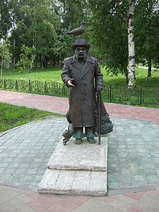
Улица Чумбарова- Лучинского

Slide 11
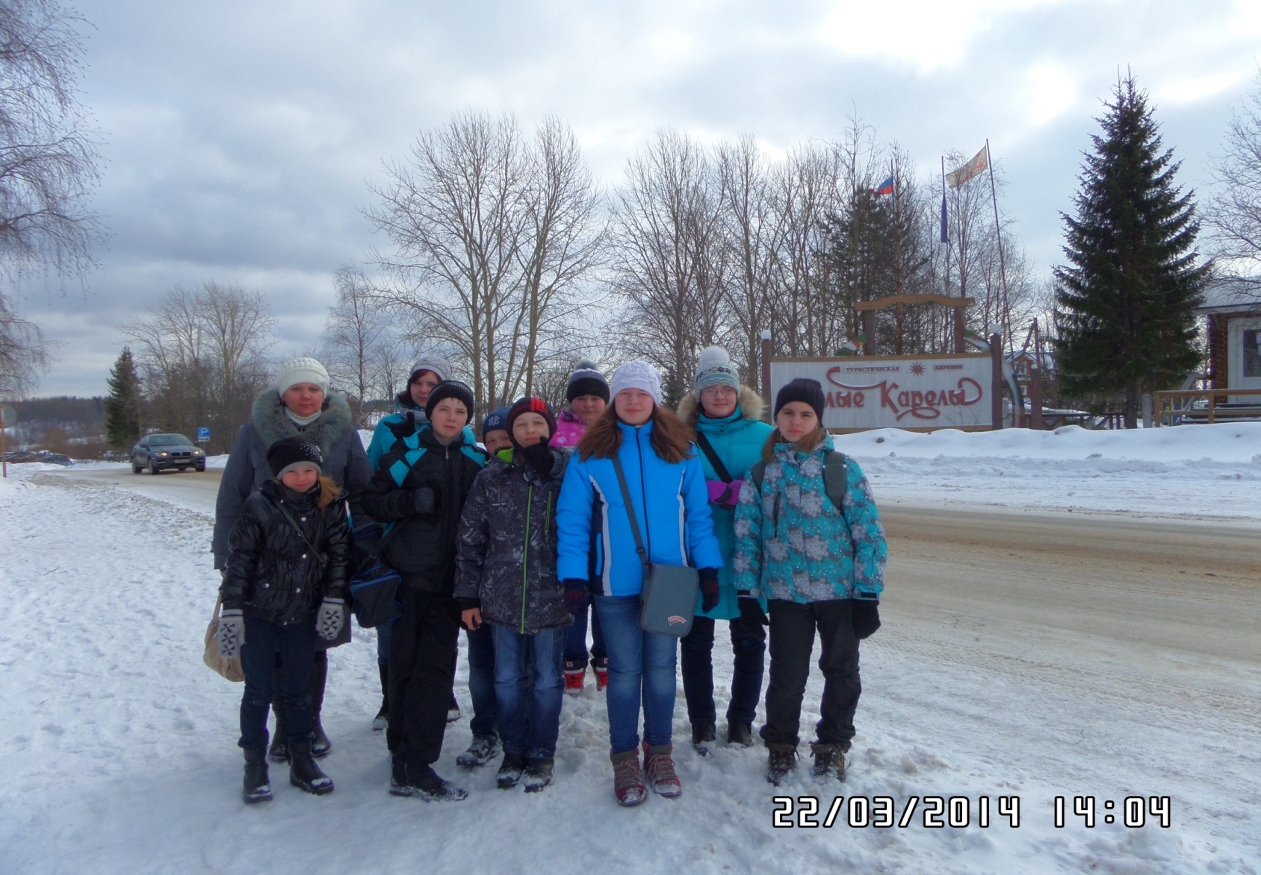
Второе путешествие
- 23 марта 2014 года – экскурсия в музей Малые Корелы.

Slide 12
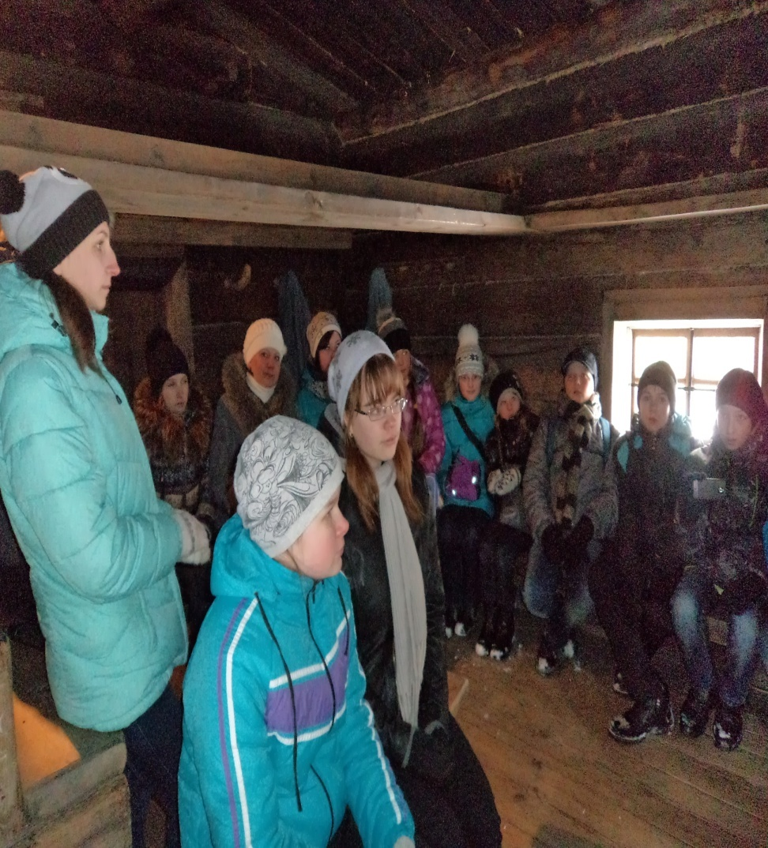
Изба простого крестьянина

Slide 13
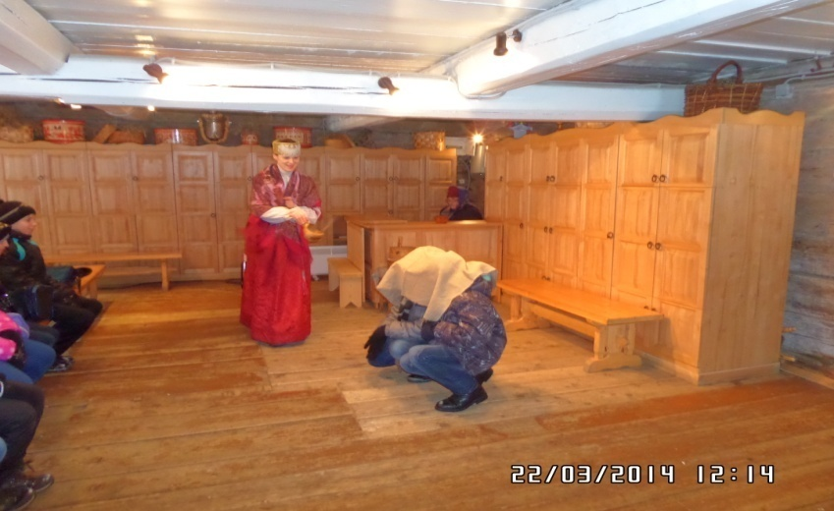
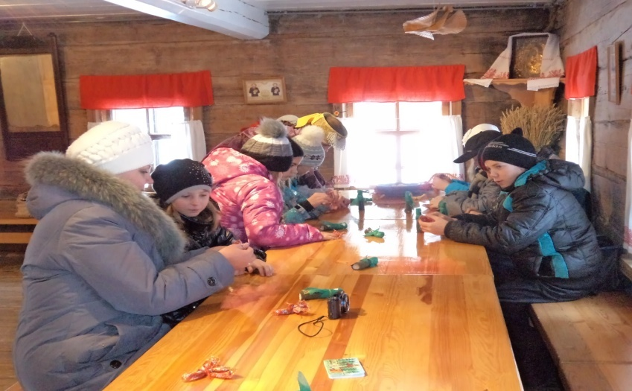
Чайная изба и мастер-класс
«Кукла- лихоманка»

Slide 14
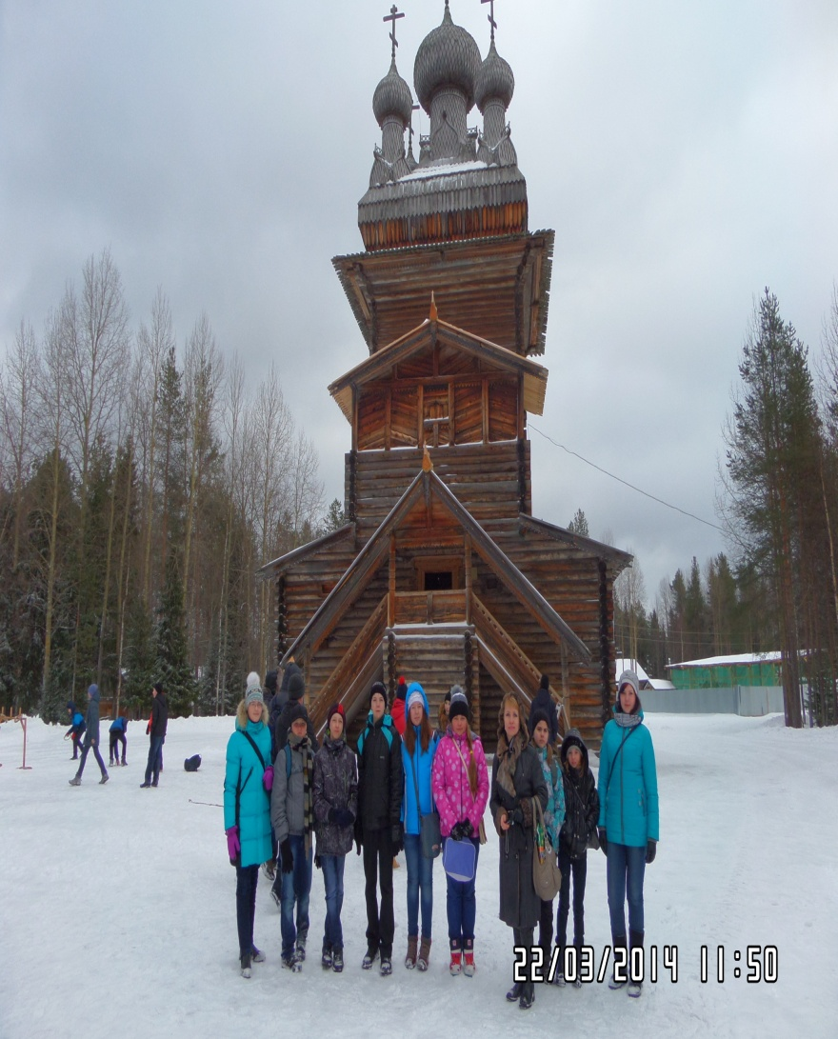
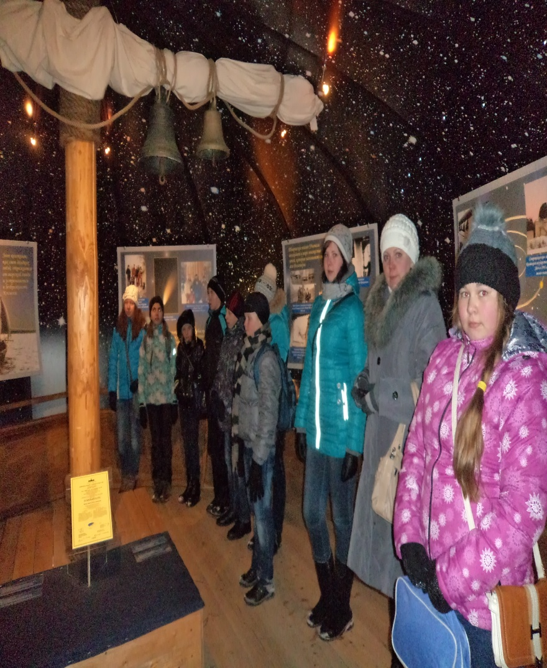
Колокольня и её убранство

Slide 15
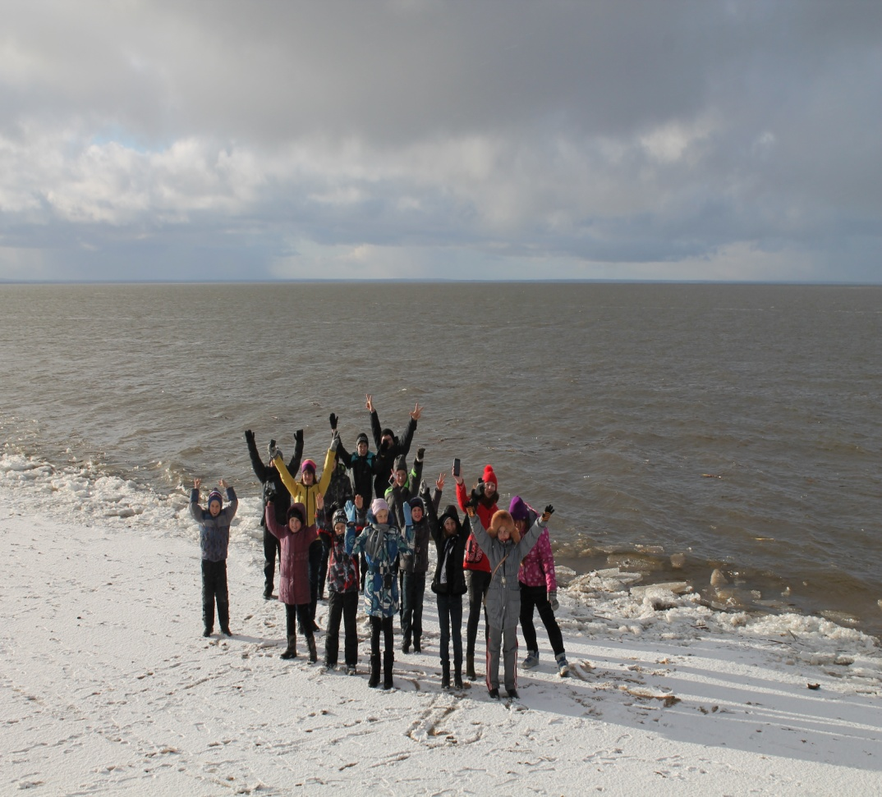
Третье путешествие
- 1 ноября 2014 года -
« У самого Белого моря»

Slide 16
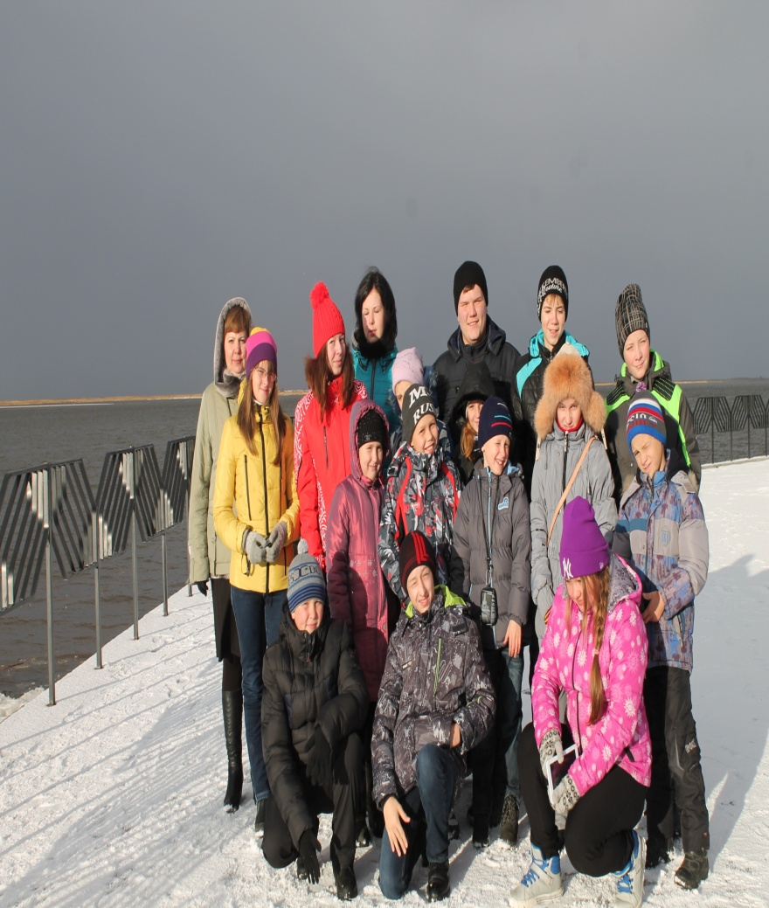
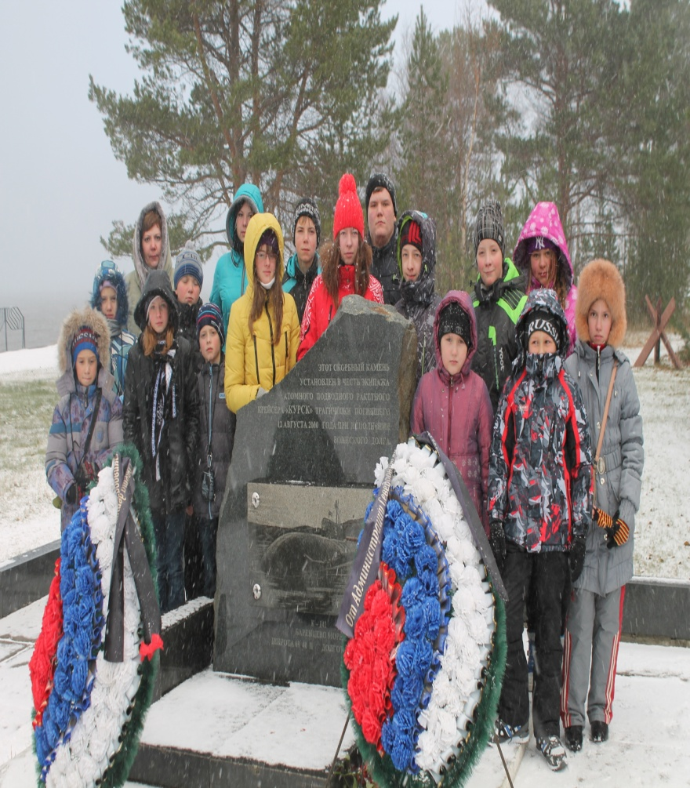
Остров Ягры

Slide 17
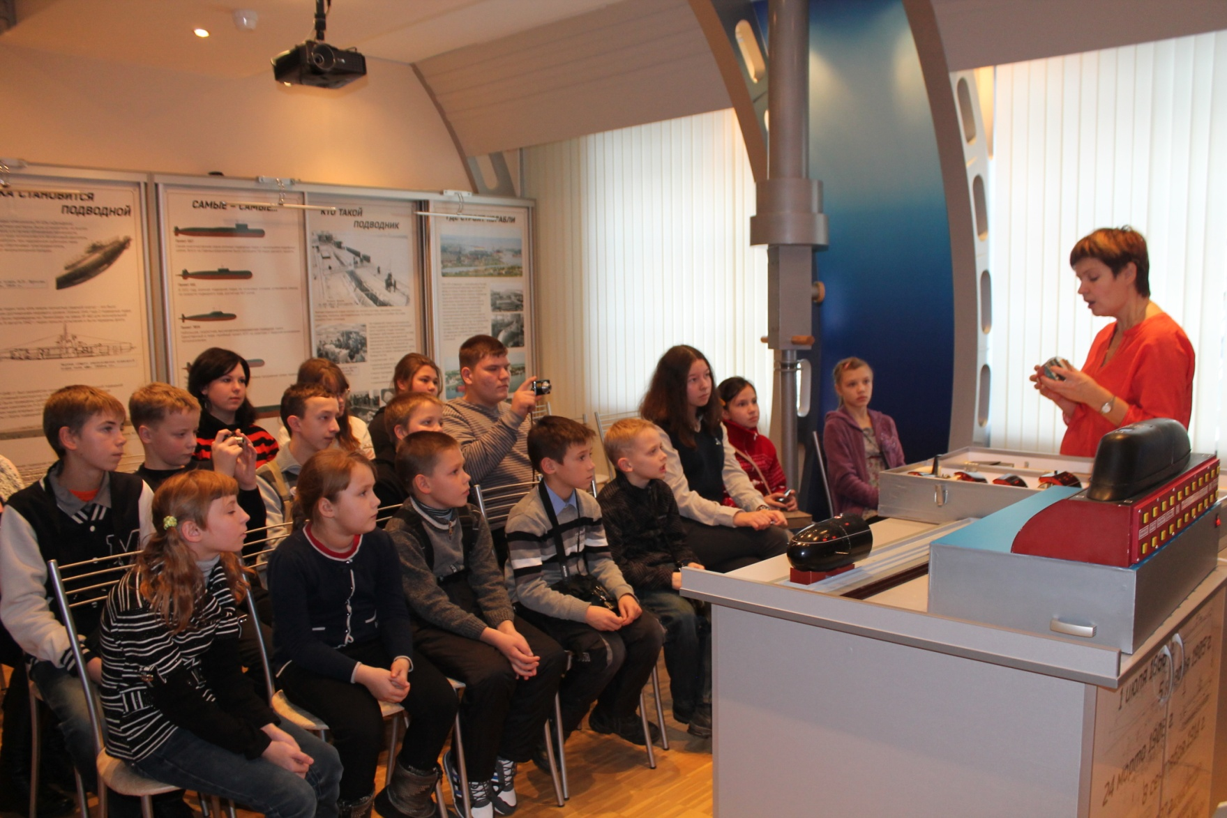
«Краеведческий музей» г. Северодвинск

Slide 18
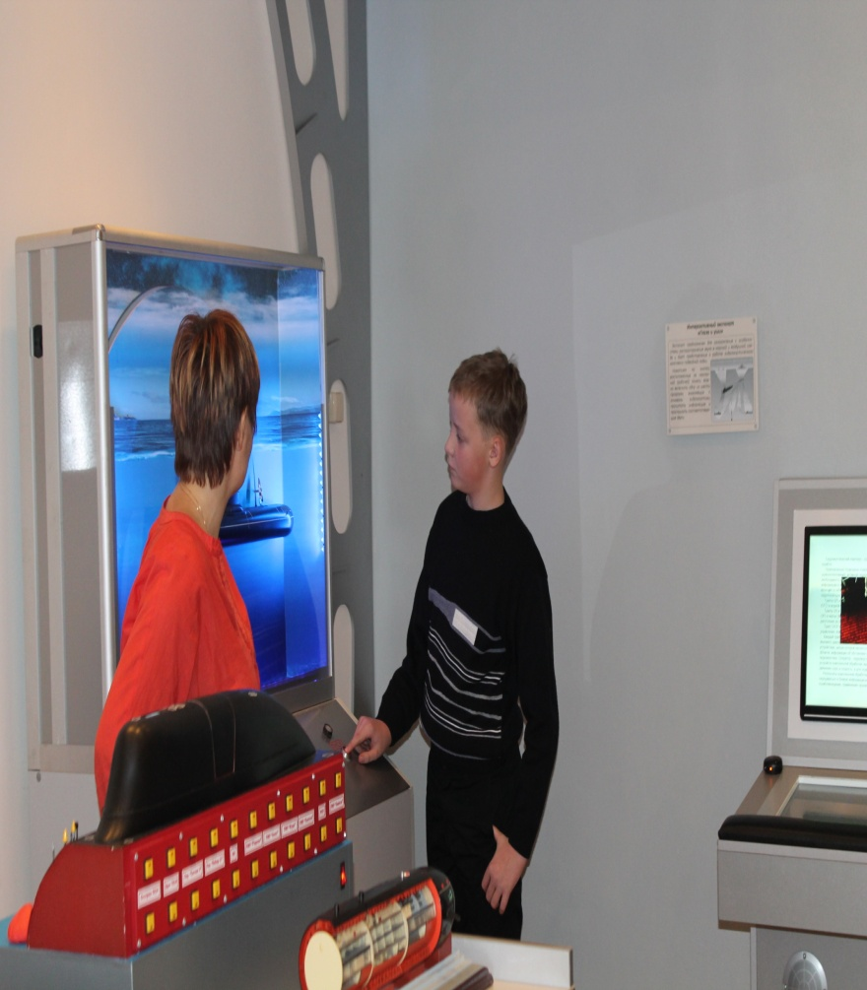
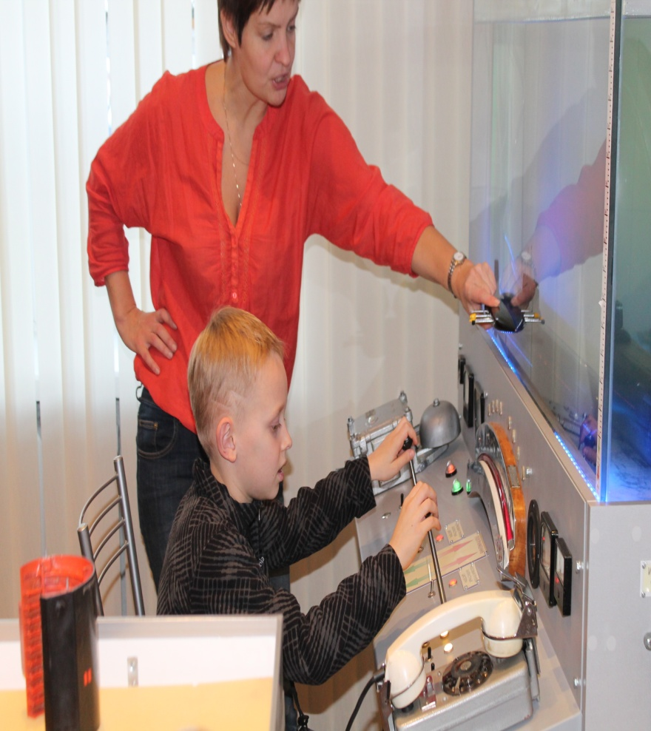
Запуск баллистической ракеты и поднятие подводной лодки

Slide 19
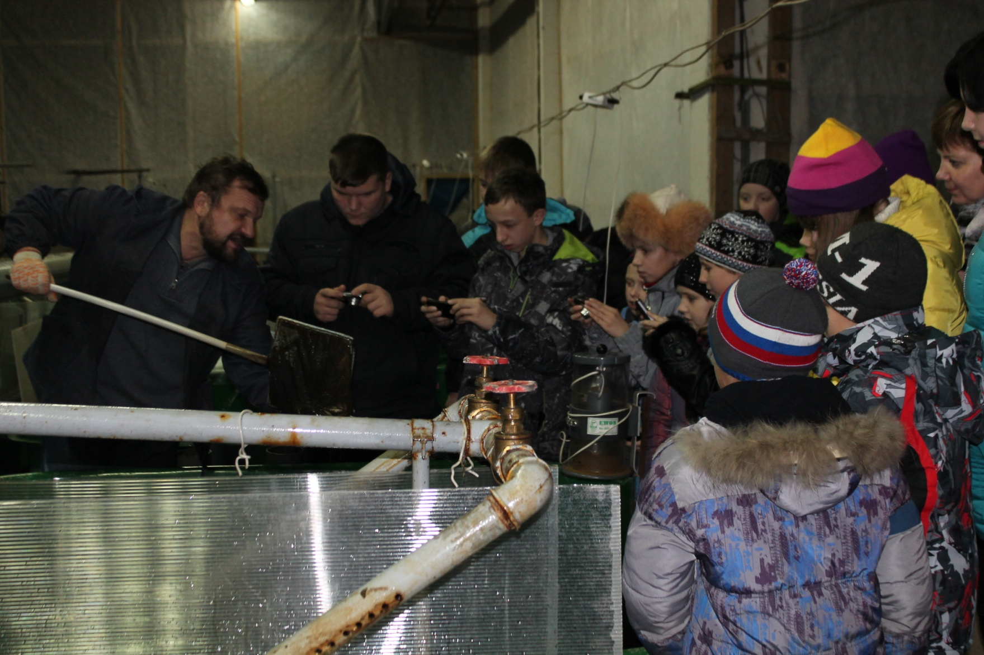
Солзенский рыбозавод

Slide 20
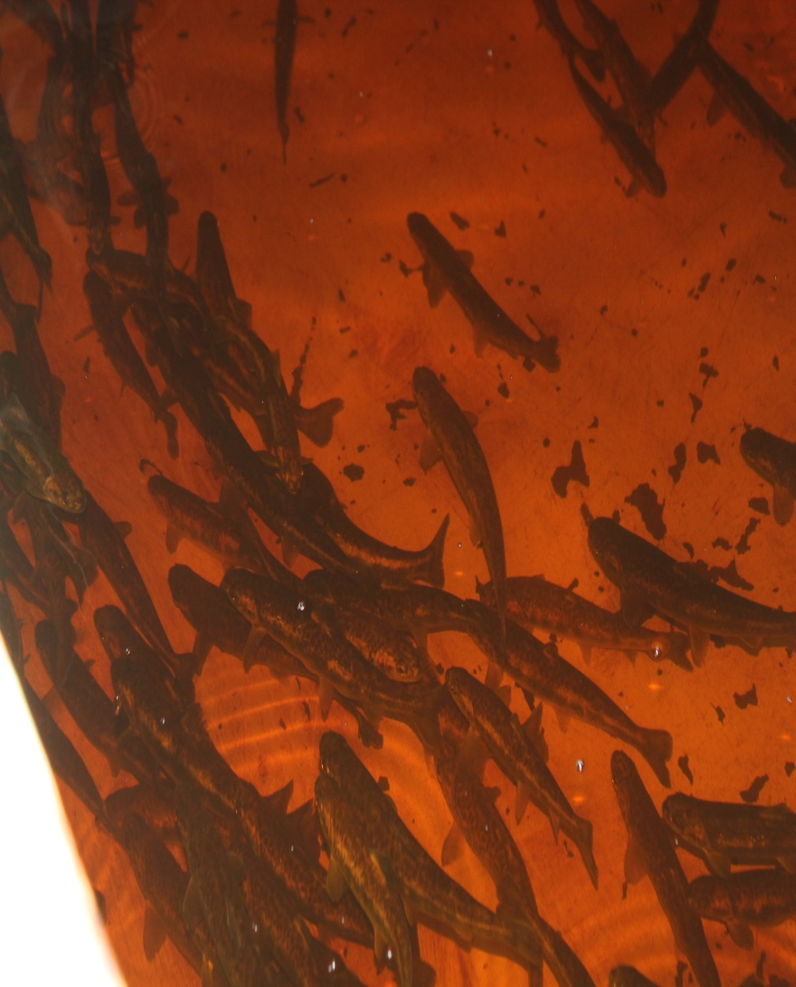
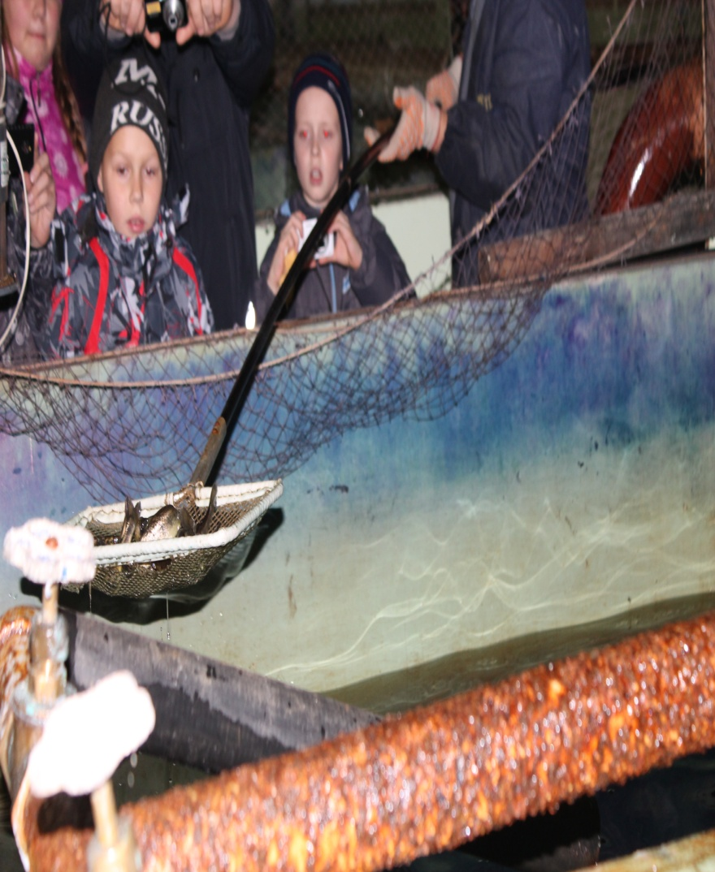
Выращивание сёмги

Slide 21
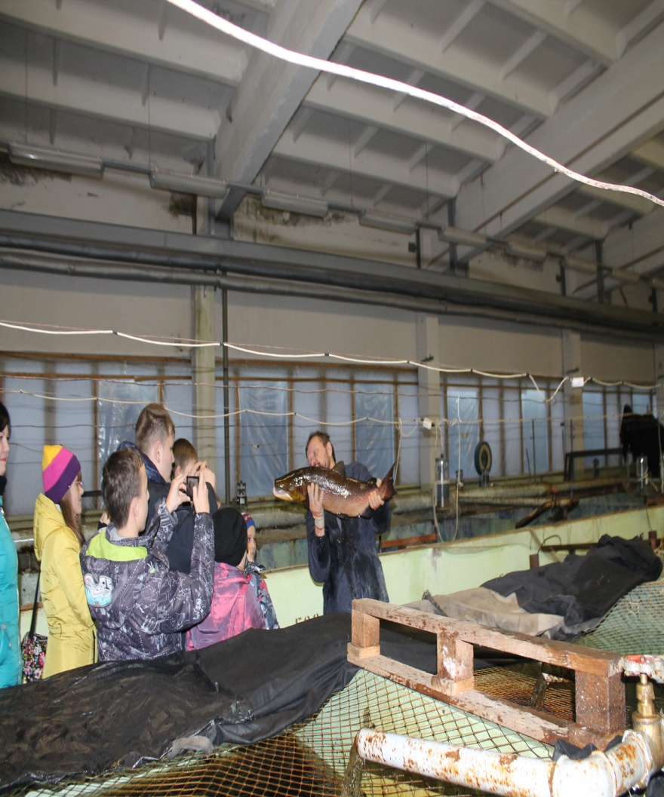
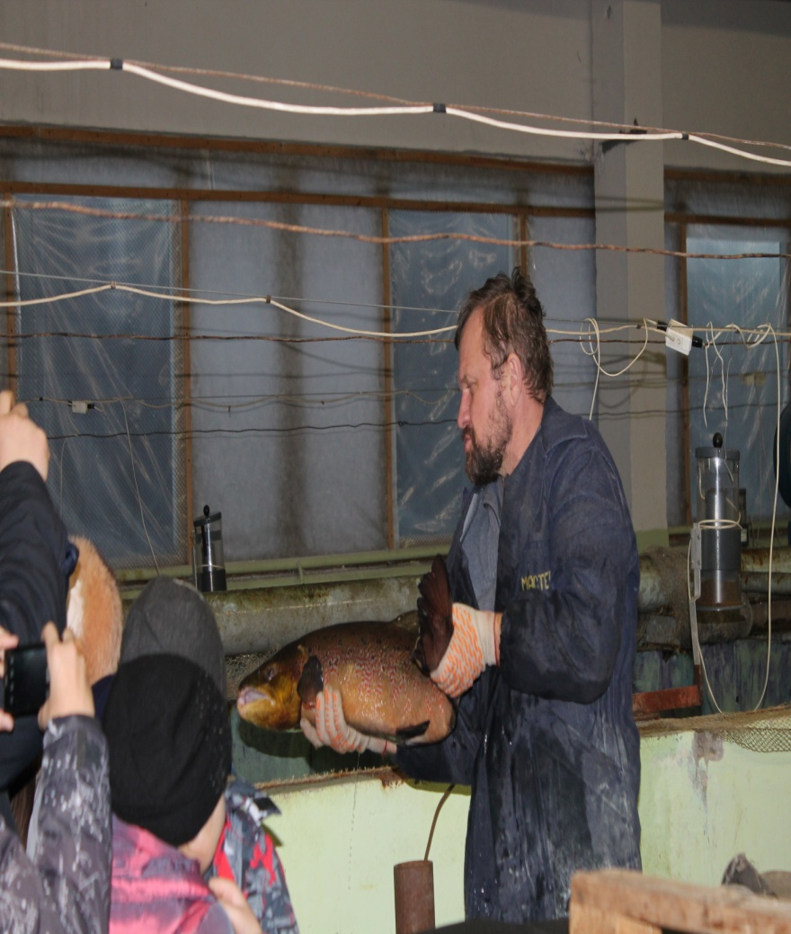
Выращивание сёмги

Slide 22
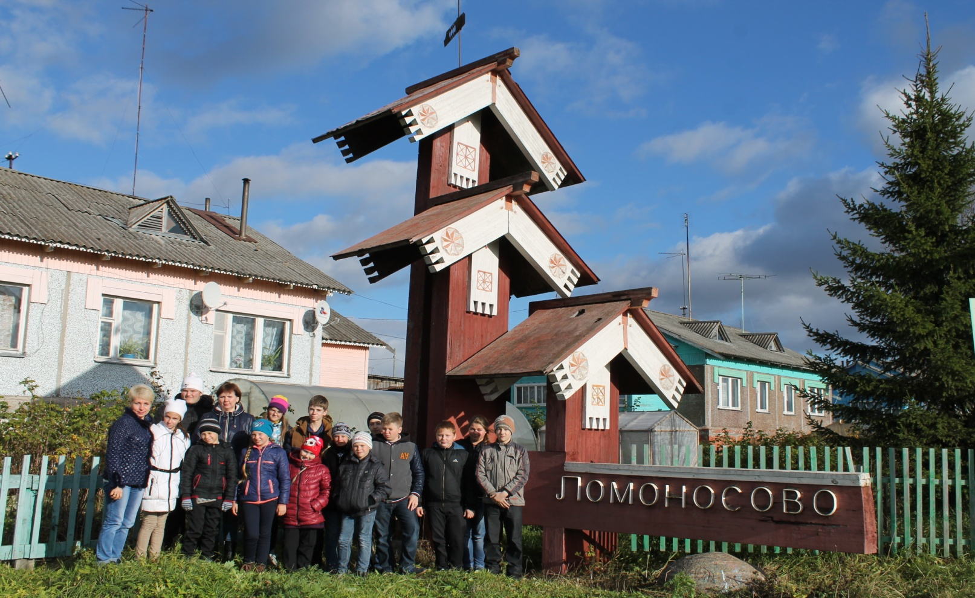
Четвёртое путешествие
- 2 октября 2015 года – село Ломоносово

Slide 23
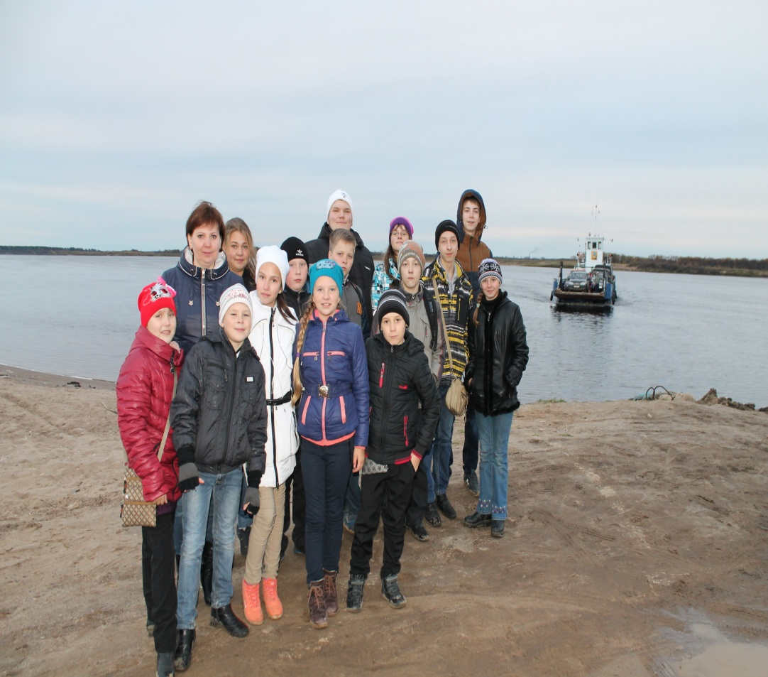
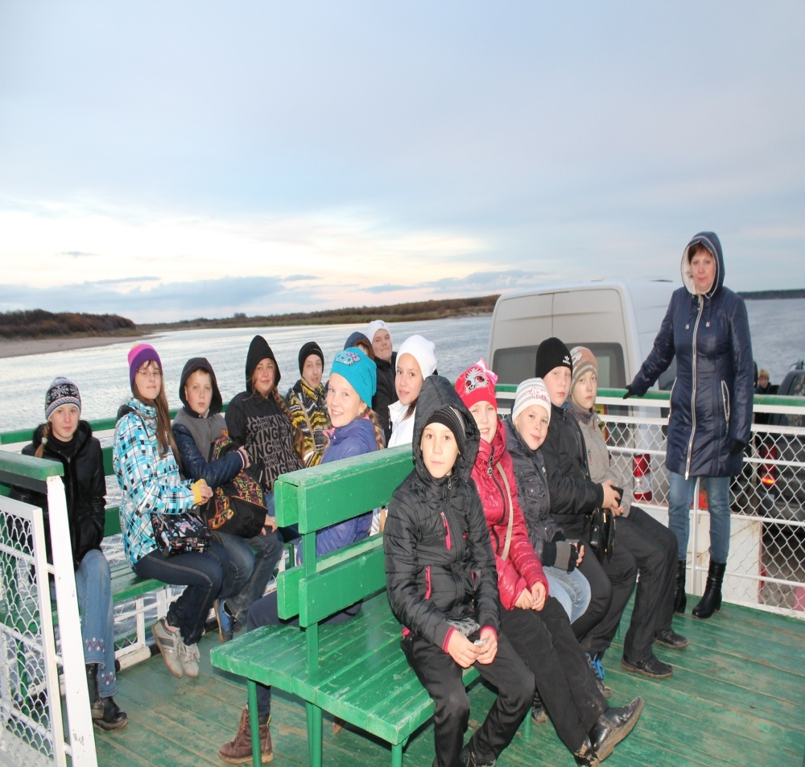
Переправа через реку Курополку

Slide 24
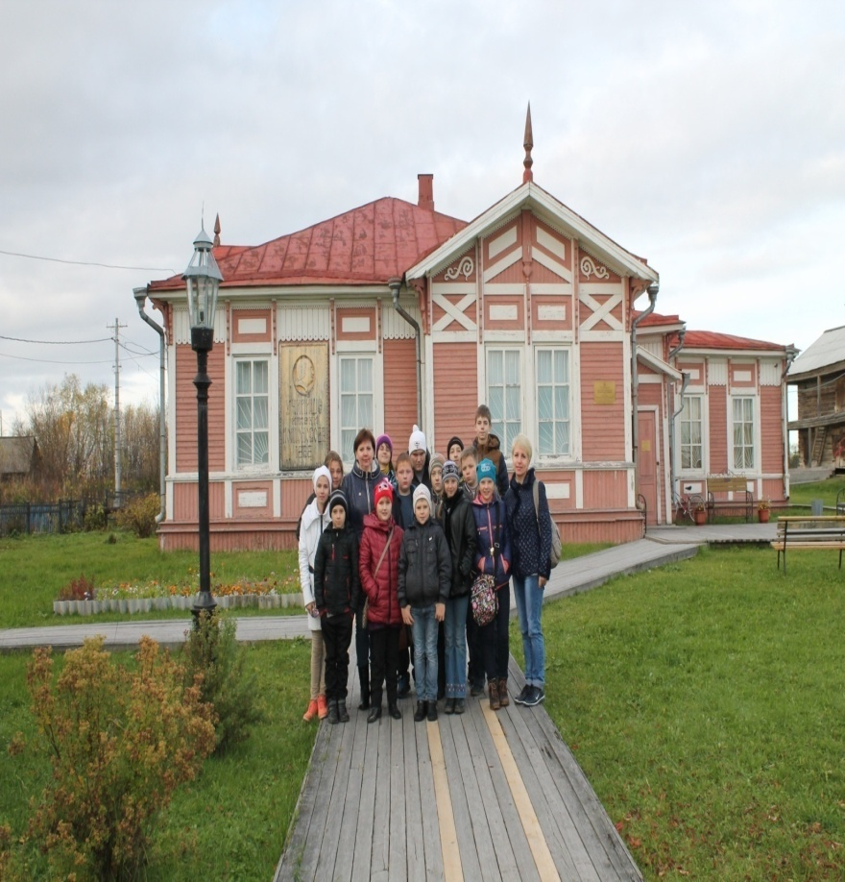
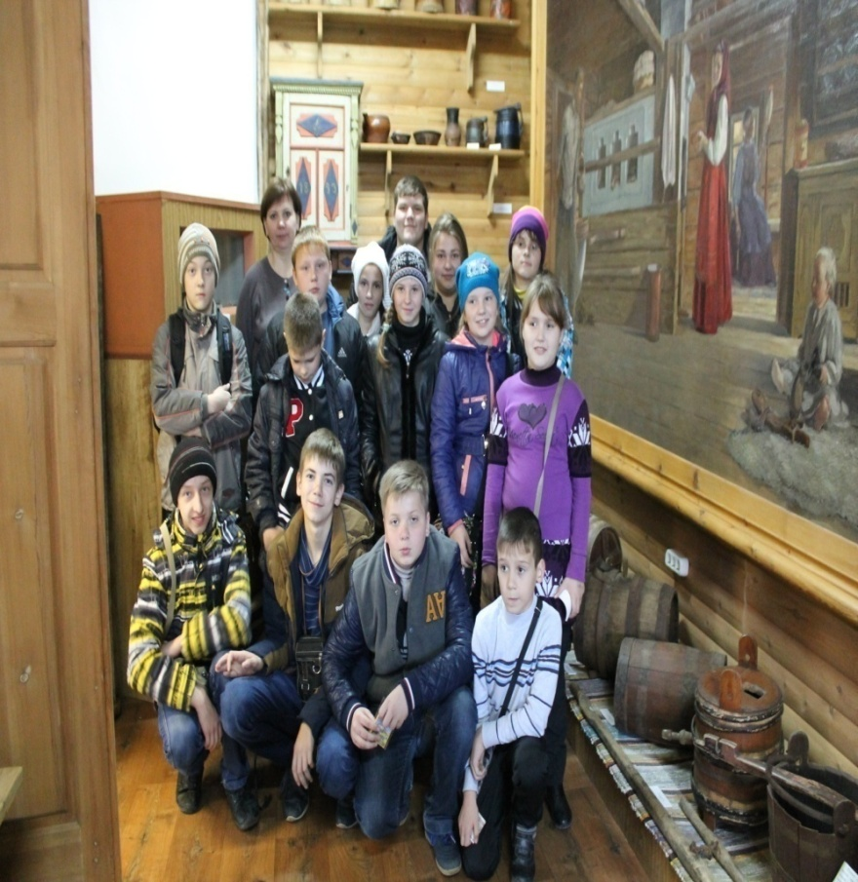
Дом-музей М.В.Ломоносова

Slide 25
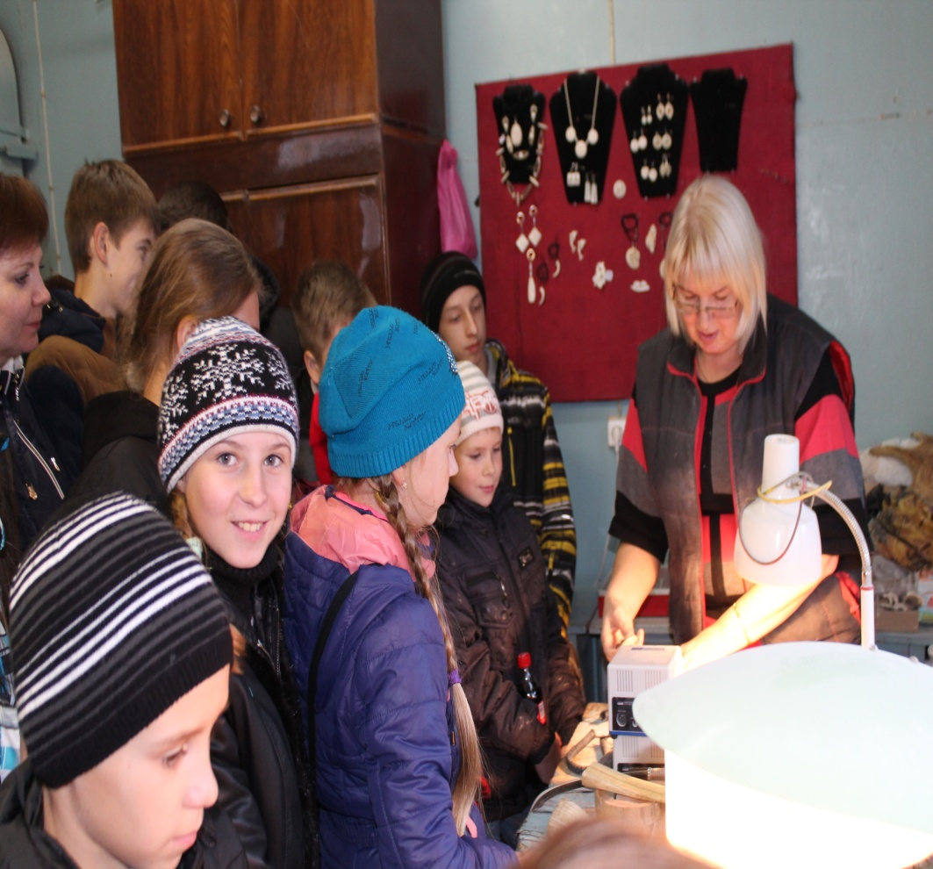
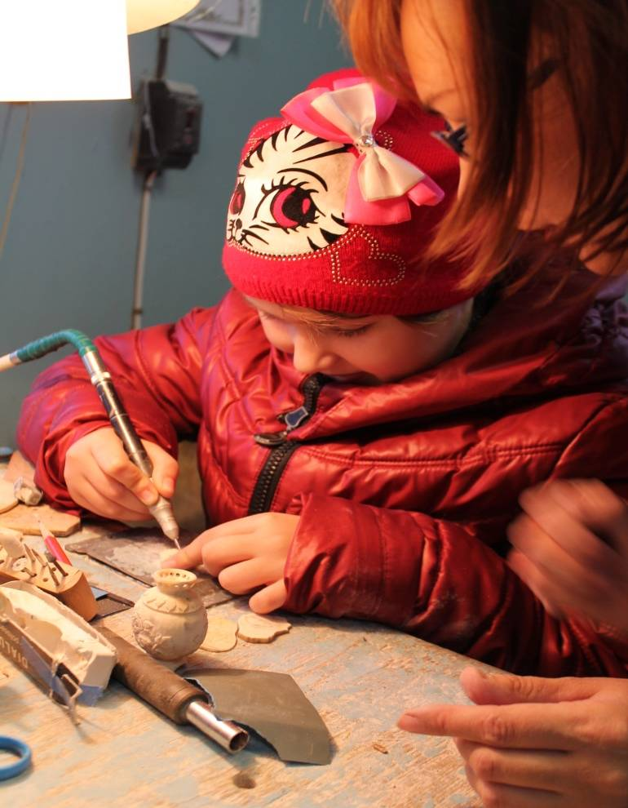
Косторезная фабрика и мастер-класс резьбы по кости

Slide 26
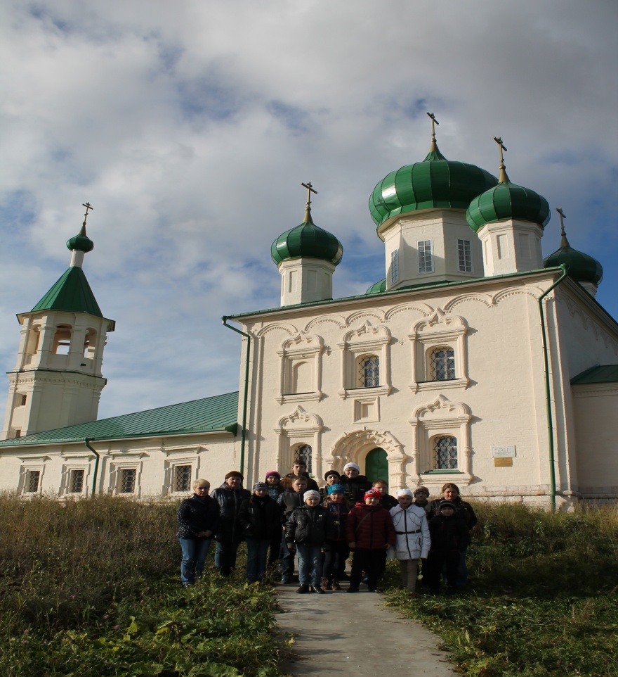
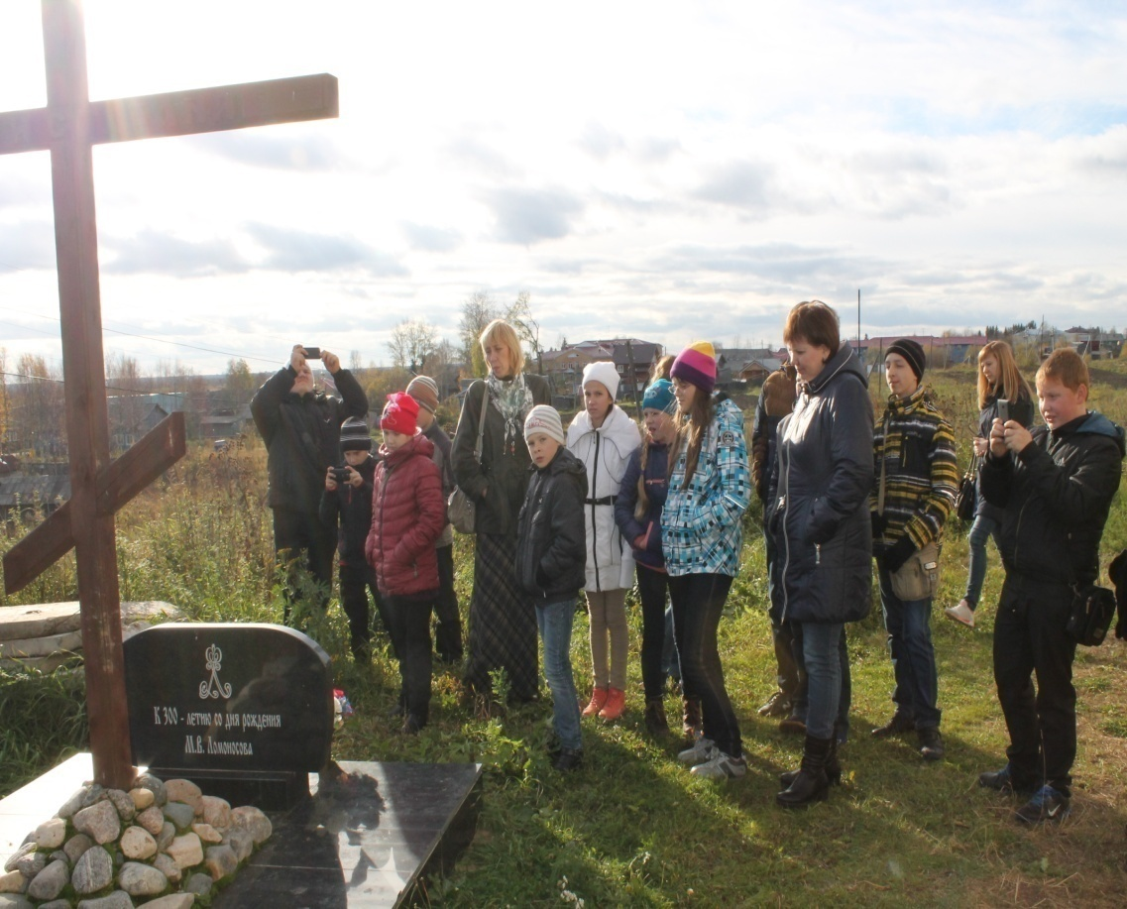
Церковь Дмитрия Солунского и поминальный крест родителям
М.В.Ломоносова

Slide 27
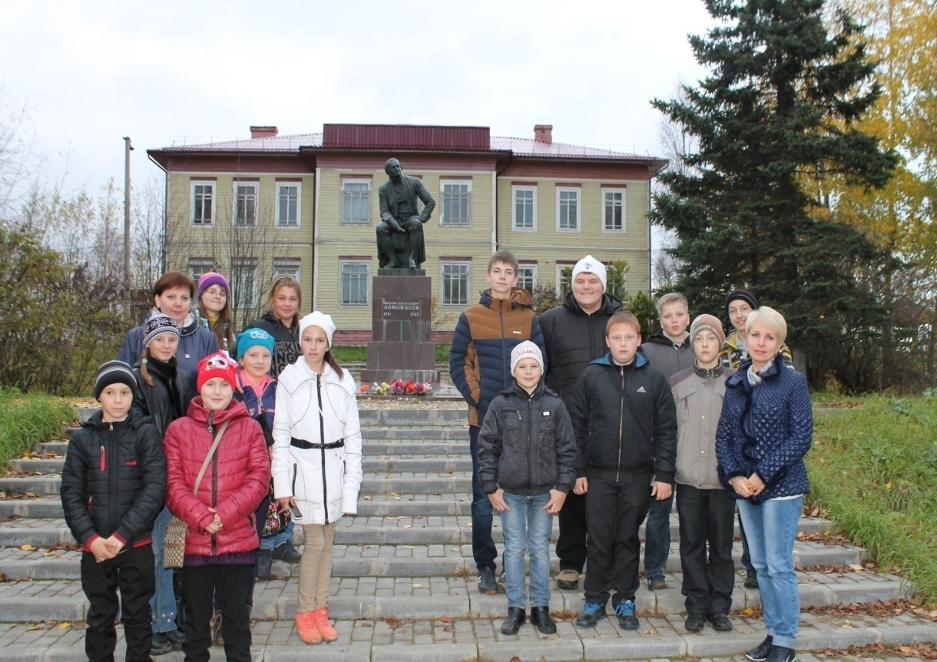
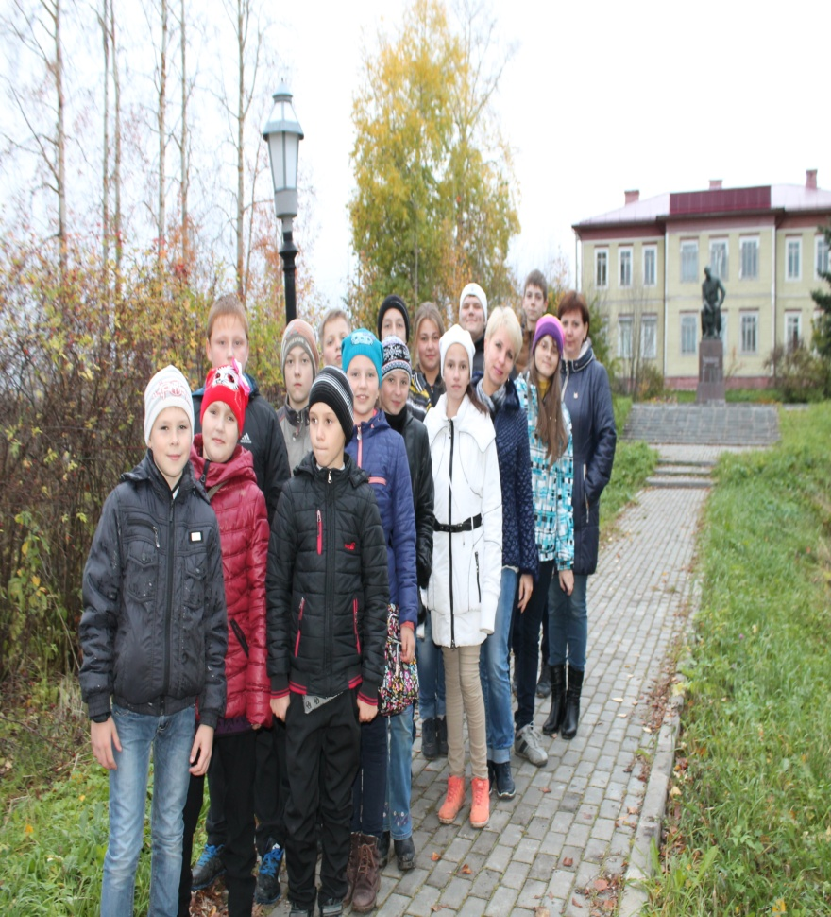
Памятник М.В.Ломоносову

Slide 28
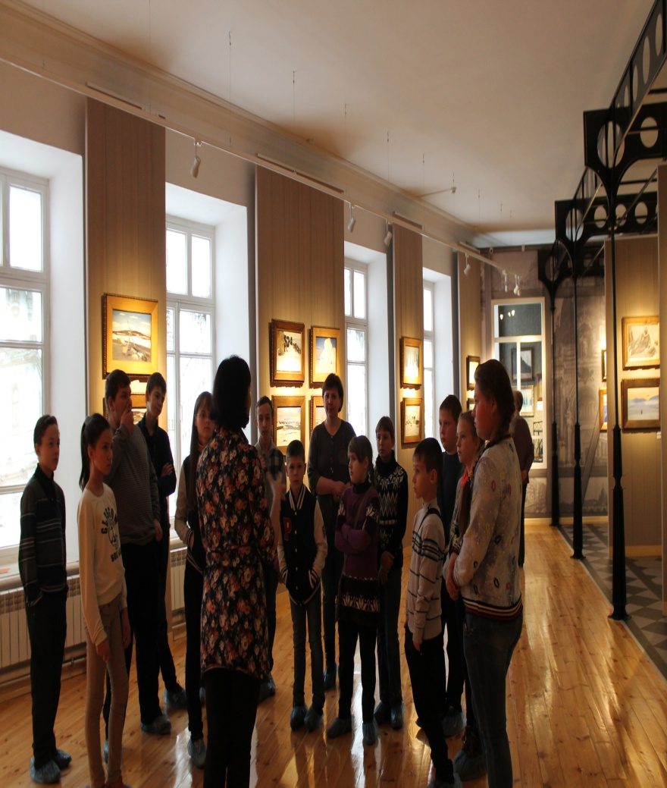
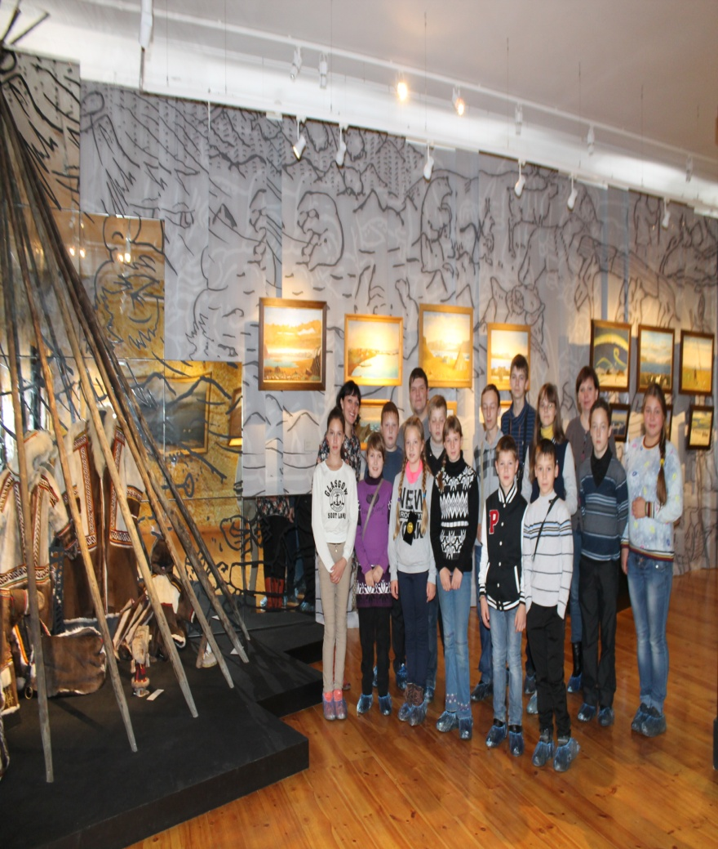
Музей художественного освоения
Арктики имени А.А.Борисова

Slide 29
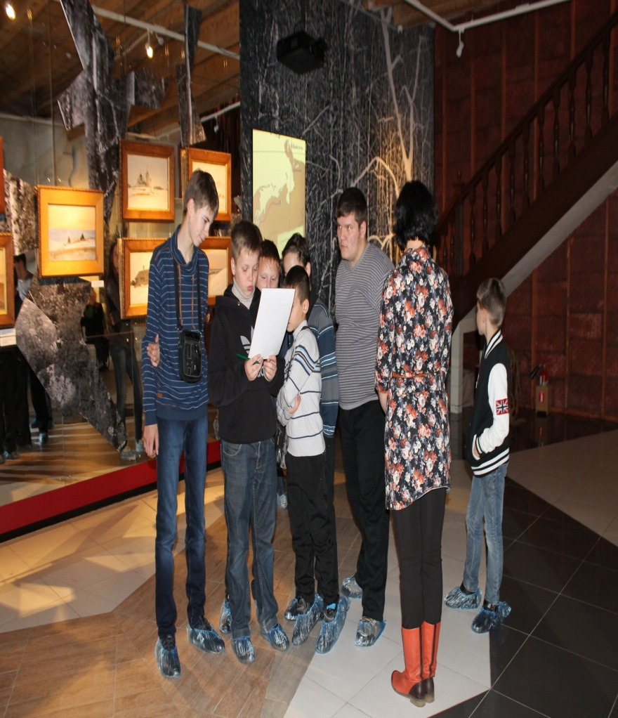
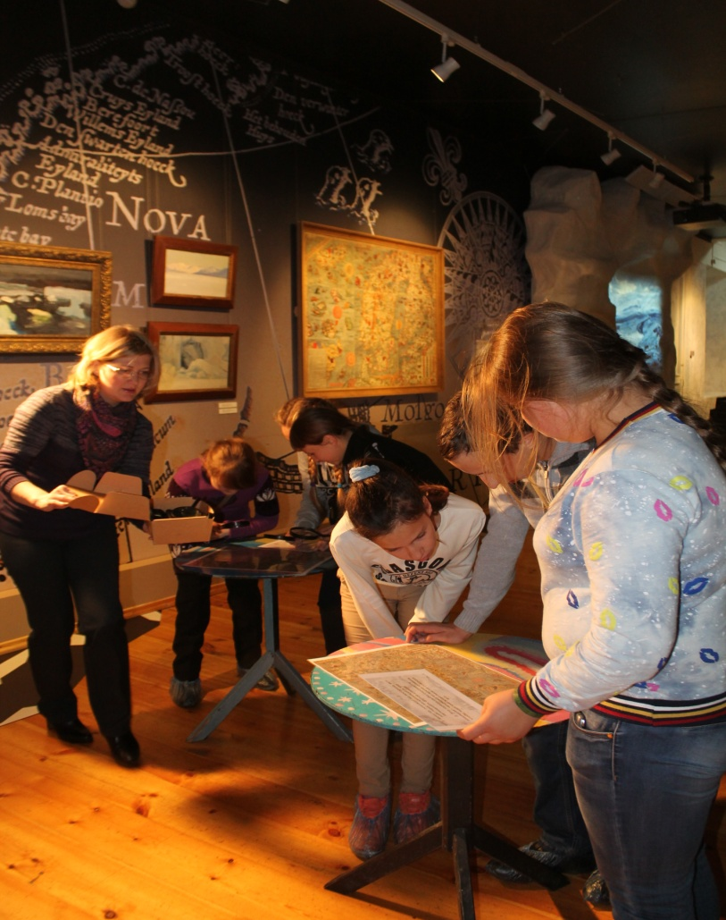
Интерактивное занятие

Slide 30
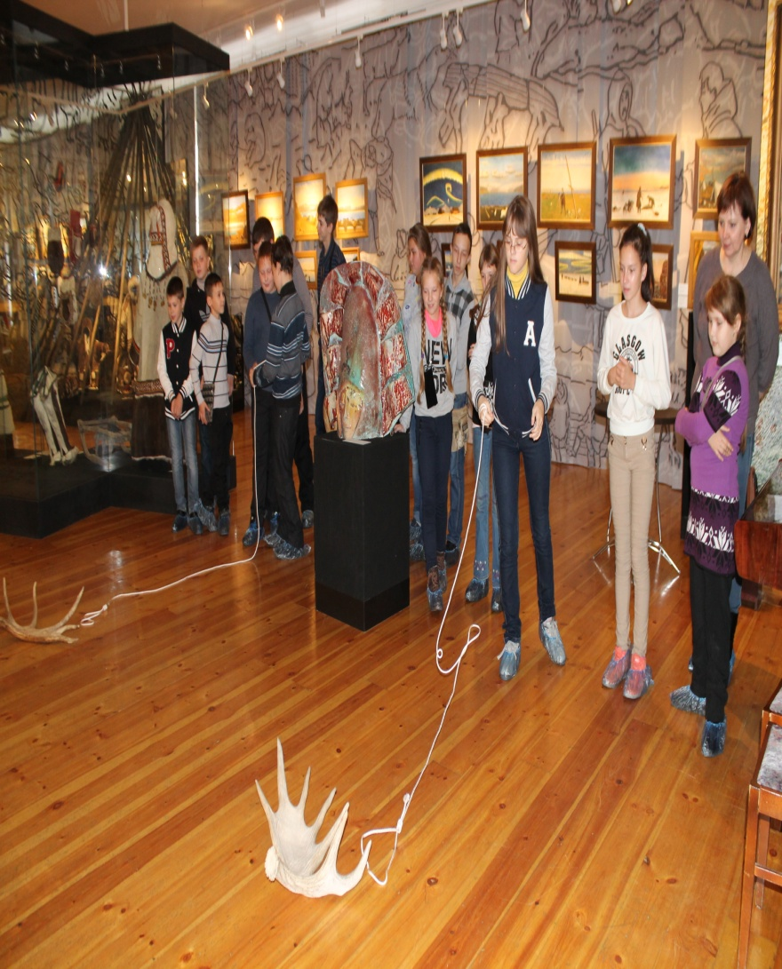
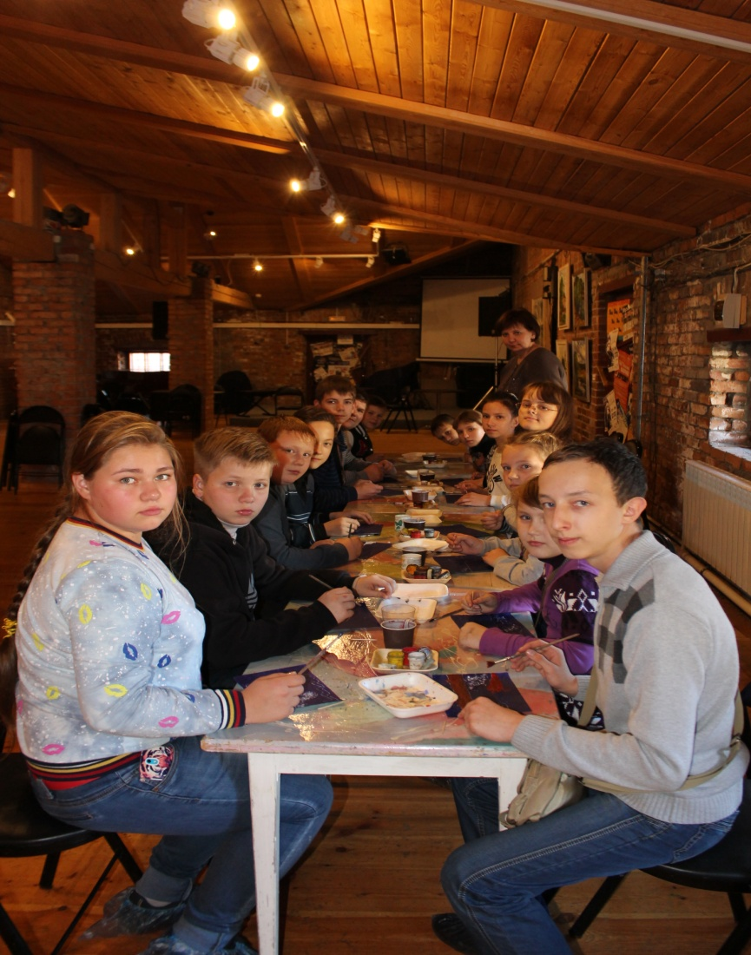
Ловля оленя и изготовление гравюр

Slide 31
Спасибо за внимание!

